Slide 1
Le système éducatif en France
Tara Minić

Slide 2
Le système scolaire en France
École maternelle 3-6 ans
École primaire 6-11 ans
Collège (CES) ans
6ème, 5ème, 4ème, 3ème
Lycée technique ans
Lycée général ans
Formation professionelle
Apprentissage
Baccalauréat/CAP/BEP

Slide 3
Université et grandes écoles
L’enseignement supérieur en France peut être divisé en trois branches principales :
Les Instituts Universitaires de Technologie (IUT).
Les universités.
Les Grandes Écoles

Slide 4
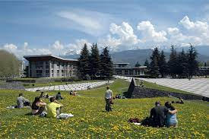
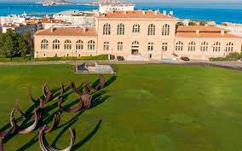
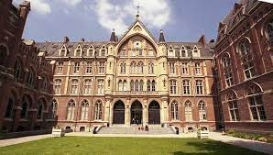

Slide 5
Les Instituts Universitaires de Technologie (IUT)
Ils offrent sur deux ans des formations professionnelles spécialisées et sanctionnées par un diplôme (DUT).

Slide 6
Les universités
Elles offrent un large choix de formations : Licence générale ou professionnelle (3 ans); Master 1 et Master 2 (un ou deux ans après la licence); Doctorat (trois ans après le Master 2)

Slide 7
Les Grandes Écoles
L’ École Nationale d’Administration (ENA), qui forme les cadres de l’ État; l’ École Polytechnique, qui forme des ingénieurs et des scientifiques; l’ École des Hautes Études commerciales (HEC), qui forme les élites du monde de la finance et du commerce les Écoles Normales Supérieures (ENS) qui forment les futurs enseignants.
23 L’accès à ces écoles prestigieuses se fait par concours nationaux auxquels les candidats se préparent durant deux années de travail intense dans les écoles préparatoires

Slide 8
Le système LMD en trois cycles
Licence (en 3 ans) / Master / Doctorat. La France distingue deux types de masters : les “masters professionnels” et les “masters recherche” destinés à la poursuite d’un doctorat.

Slide 9
LA FIN

